Slide 1

ივანე ჯავახიშვილის სახელობის თბილისის სახელმწიფო უნივერსიტეტი
გრავიტაცია და კოსმოლოგია
ADD მოდელი
თამარ მამადაშვილი
ლექტორი: ასოც. პროფესორი მერაბ გოგბერაშვილი

Slide 2
მოხსენების გეგმა:
იერარქიის პრობლემა
დამატებითი განზომილებები
კალუზა-კლეინის თეორია
ADD მოდელი

Slide 3
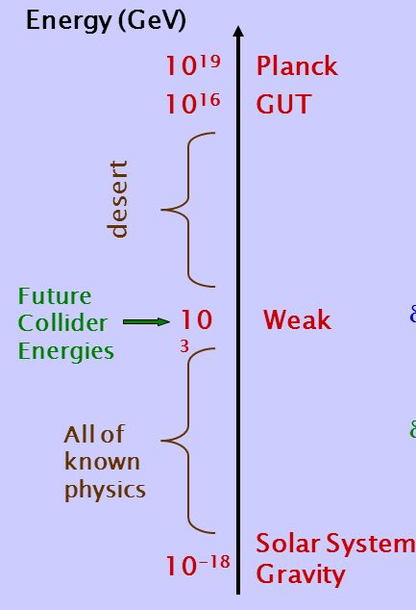
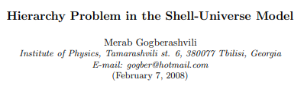
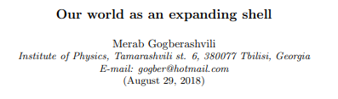
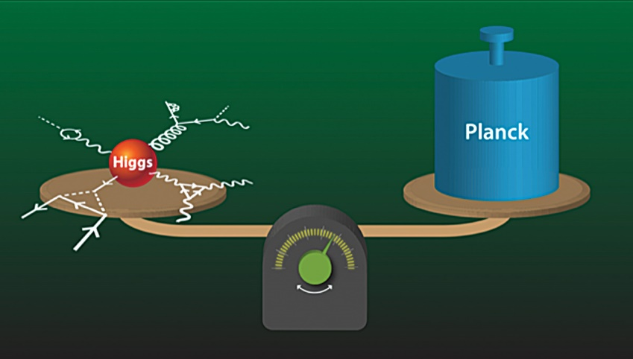
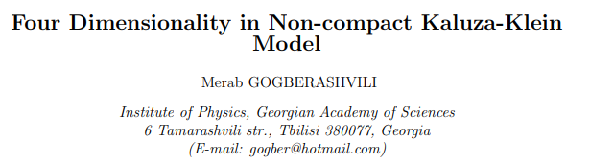
იერარქიის პრობლემა

Slide 4
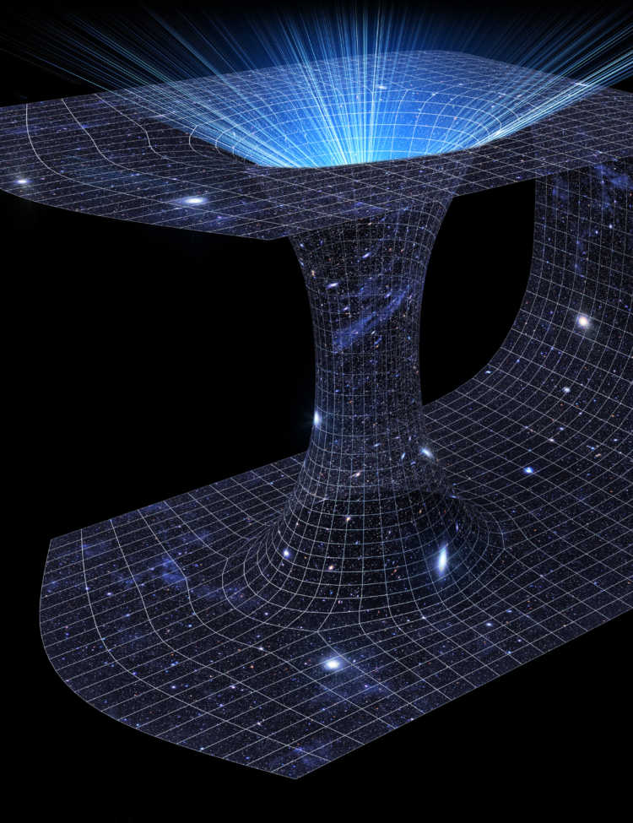
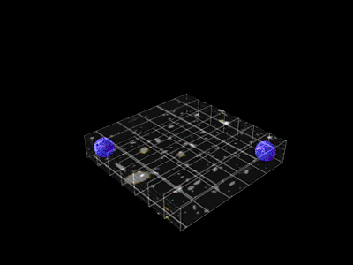
დამატებითი განზომილებები
Large extra dimension, არკანი-დიმოპულოს-დვალის(ADD) მოდელი
ჩახვეული დამატებითი განზომილებები, რანდალ-სანდრუმის(RS) მოდელი
სიმების თეორია

Slide 5
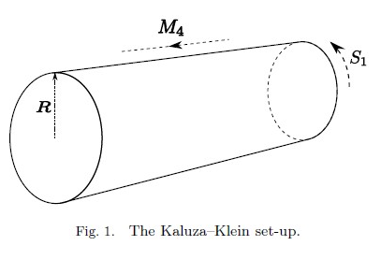
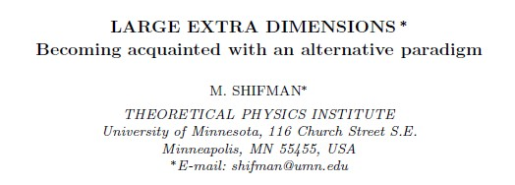
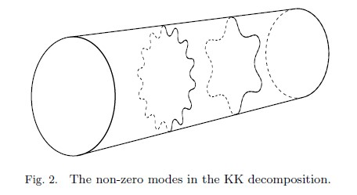
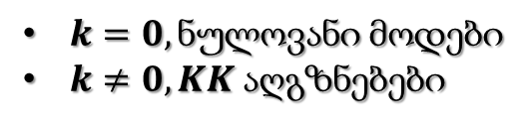
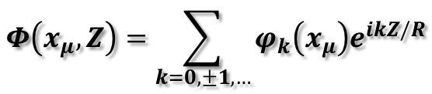

კალუზა-კლეინის(KK) თეორია
$$dim=\left(4+n\right), n≥1$$
$$Φ\left(x_{μ}, Z\right)=Φ\left(x_{μ}, Z+2πR\right), μ=0,1,2,3$$
$$Φ\left(x_{μ}, Z\right)=\sum_{k=0, ±1,…}{φ_{k}\left(x_{μ}\right)e^{ikZ/R}}$$
$k=0, ნულოვანი მოდები$
$k≠0, KK აღგზნებები$
M. Shifman. LARGE EXTRA DIMENSIONS (arXiv, 2009)

Slide 6
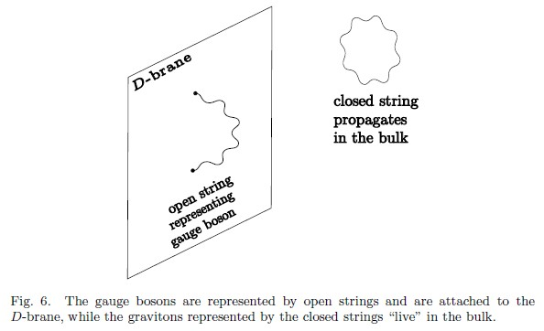


გრავიტაცია?!
M. Shifman. LARGE EXTRA DIMENSIONS (arXiv, 2009)

Slide 7
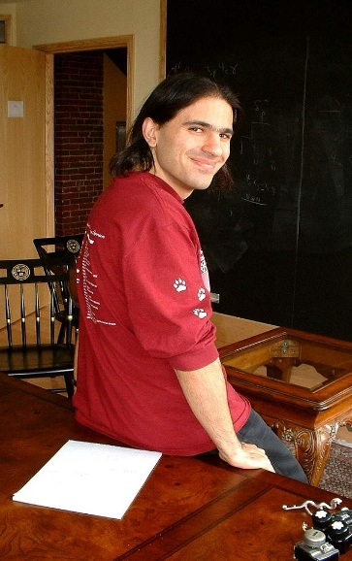

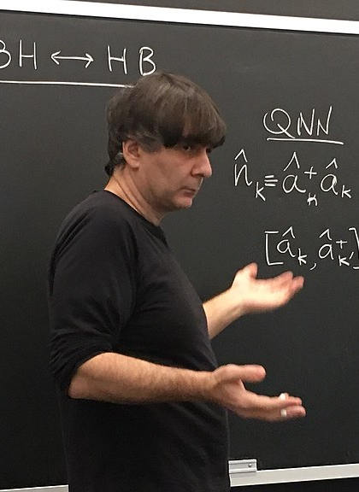
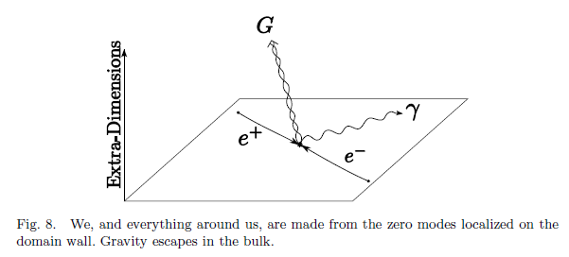
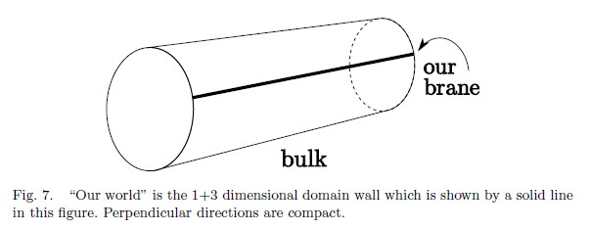



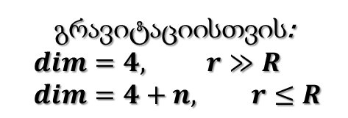

ADD მოდელი
$$dim=\left(4+n\right), n≥1$$
$$M_{world}=M_{4}×K_{n}$$
Nima Arkani-Hamed
Savas Dimopoulos
Gia Dvali
$გრავიტაციისთვის$:
$$dim=4, r≫R \\ dim=4+n, r≤R$$
$$δ≤{\left(10TeV\right)}^{−1}, \\ E≤10 TeV, dim=4$$
$$დავუშვათ, R\sim 0.1 მმ$$
M. Shifman. LARGE EXTRA DIMENSIONS (arXiv, 2009)

Slide 8





ADD მოდელი
$$M_{SM}≈100GeV$$
$$r≫R, V\left(r\right)=−\frac{G_{N}m_{1}m_{2}}{r} , { G}_{N}={\left(M_{f}^{2+n}V_{n}\right)}^{−1}$$
$$თუ dim=4, პლანკის შკალაზე ვართ: M_{f}^{2+n}V_{n}=M_{Pl}^{2 } \sim {10}^{19}GeV$$
ამ შკალაზე ხდება გრავიტაცია სიდიდით ერთის რიგის და გვჭირდება დაკვანტვა
M. Shifman. LARGE EXTRA DIMENSIONS (arXiv, 2009)

Slide 9
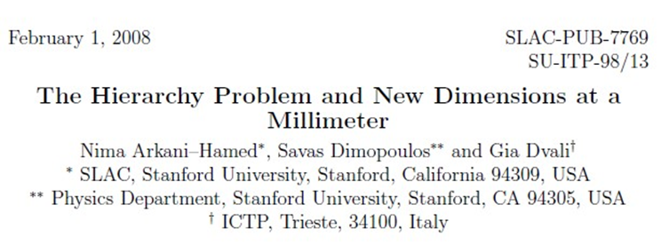

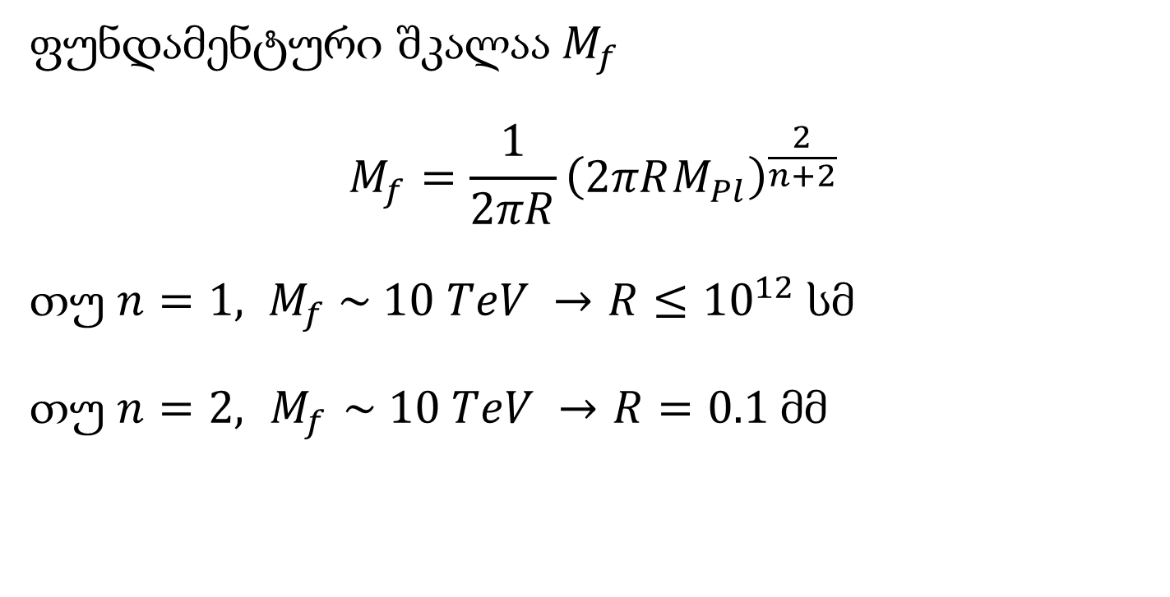
ADD მოდელი
ფუნდამენტური შკალაა$M_{f}$
$$M_{f}=\frac{1}{2πR}{\left(2πRM_{Pl}\right)}^{\frac{2}{n+2}}$$
თუ $n=1, M_{f} \sim 10 TeV →R≤{10}^{12} სმ$
თუ $n=2, { M}_{f} \sim 10 TeV →R=0.1 მმ$
დასკვნა: არაა შეუთავსებელი ექსპერიმენტულ მონაცემებთან
M. Shifman. LARGE EXTRA DIMENSIONS (arXiv, 2009)

Slide 10
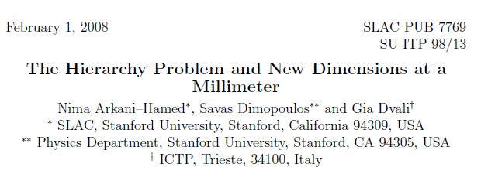
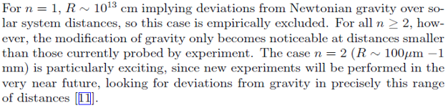

Slide 11
ლიტერატურა:
[1]. M. Shifman. LARGE EXTRA DIMENSIONS (arXiv, 2009)
[2]. Nima Arkani-Hamed, Savas Dimopoulos, Gia Dvali. The Hierarchy Problem and New Dimensions at a Milimeter(arXiv, 1998)
[3]. https://en.wikipedia.org/wiki/Large_extra_dimensions

Slide 12

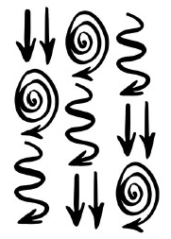
გმადლობთ ყურადღებისთვის!
M. Shifman. LARGE EXTRA DIMENSIONS (arXiv, 2009)

